Slide 1

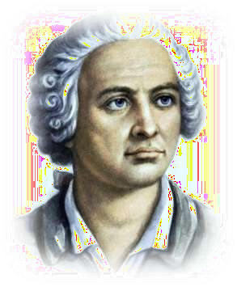


Slide 2





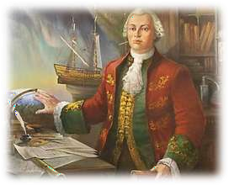
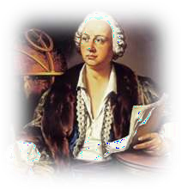



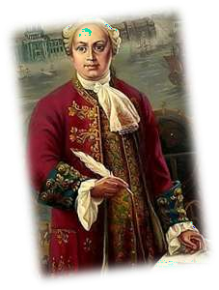
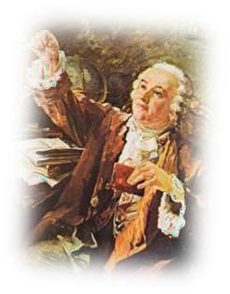
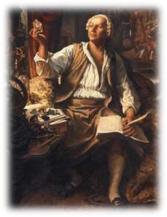
Михаил Васильевич Ломоносов – гениальный отечественный учёный, энциклопедист и просветитель, поэт и художник, мыслитель, борец за развитие русской науки, первый русский по национальности член Петербургской академии наук (1745), почётный член
Шведской академии наук (1760), член Академии художеств в Петербурге (1763) и Академии
наук в Болонье (1764).
«Весь свой век я науку любил бескорыстно. Блаженство мне в ней единой полагал».
М. В. Ломоносов

Slide 3


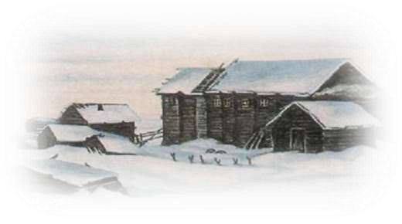
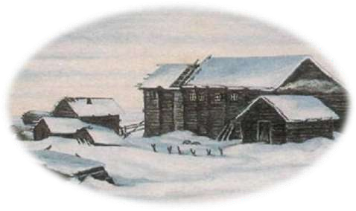
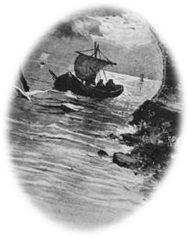
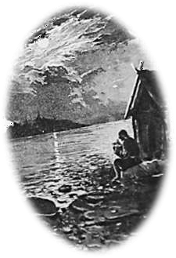
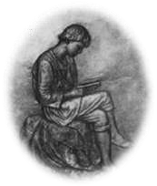




Великий русский учёный жил в то время, когда свою прогрессивную роль начали играть реформы Петра I.
М. В. Ломоносов родился 19 ноября 1711 г. в Архангелогородской губернии в семье
Василия Дорофеевича Ломоносова и его жены Елены Ивановны (урождённой Сивковой).

Slide 4
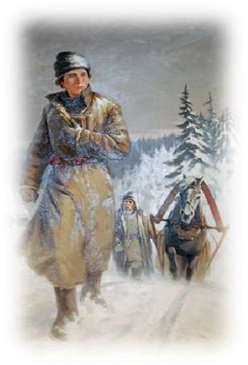
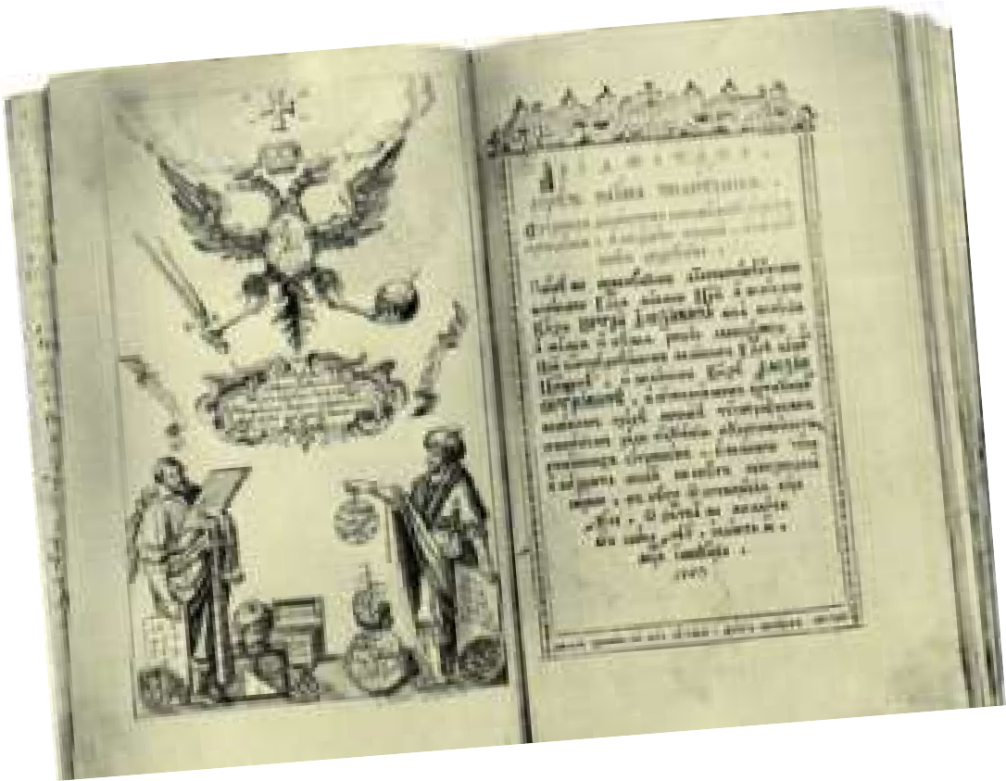
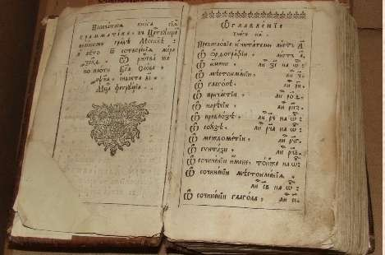





Мать Ломоносова рано умерла, но успела научить его грамоте и заложила любовь к учению и знаниям. В возрасте 14 лет он изучил «Арифметику» Л. Магницкого и
«Славянскую грамматику» М. Смотрицкого. «Имеючи отца хотя по натуре доброго человека, однако, в крайнем невежестве воспитанного, и злую и завистливую мачеху,
которая всячески старалась произвести гнев в отце моём, представляя, что я всегда сижу
по-пустому за книгами, для чего многократно я принуждён был читать и учиться, чему
возможно, в уединённых и пустых местах, и терпеть стужу и голод, пока я ушёл в
Спасские школы», – вспоминал впоследствии М. В. Ломоносов. Страсть к знаниям, сложная обстановка в семье заставили Ломоносова принять решение – оставить родной дом и отправиться в Москву. Две книги взял с собой Ломоносов: «Арифметику» и «Грамматику».

Slide 5
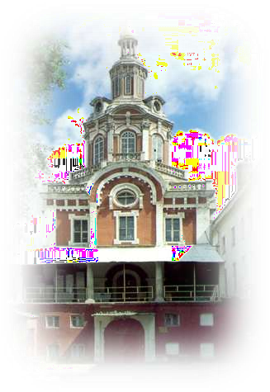







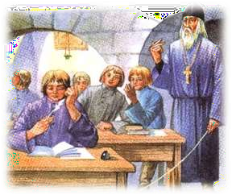
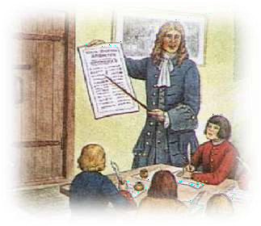


15 января 1731 года М. В. Ломоносов был зачислен в самый младший класс Славяно-греко-латинской академии, так как совсем не знал латыни. В академии он не только изучил латинский язык, но и
ознакомился со многими науками и учебными дисциплинами. «Имея один алтын в день жалованья, нельзя было иметь на пропитание в день больше, чем на денежку (полкопейки) хлебу и на денежку квасу, прочее на бумагу, на обувь и другие нужды. Таким образом жил я пять лет и наук не оставил», – вспоминал об этом времени учёный. За один год Ломоносов прошёл курс трёх классов.
Образцы почерка четырнадцатилетнего и девятнадцатилетнего Ломоносова

Slide 6




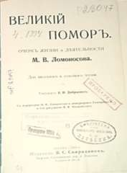
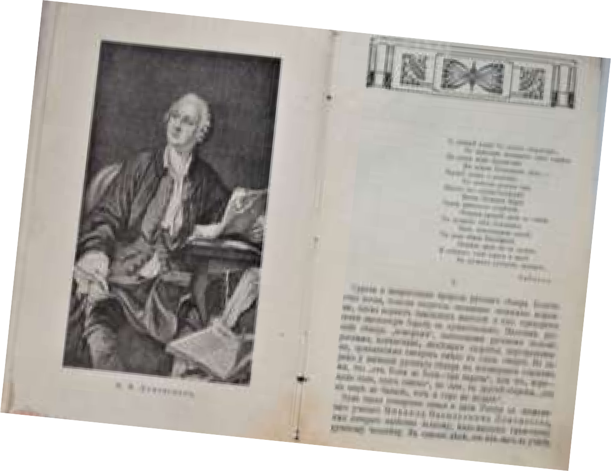
О детстве и условиях жизни, повлиявших на характер учёного, рассказывает изданная в 1910 году книга «Великий помор: очерк жизни и деятельности М. В. Ломоносова». В ней составитель К. И. Добрынин описывает годы учёбы и жизни Ломоносова в Москве, в
Петербурге, за границей. Большое внимание уделено книгам, по которым учился
М. В. Ломоносов: представлены фрагменты из предисловий и обучающего материала
«Грамматики» Мелетия Смотрицкого и «Арифметики» Леонтия Магницкого. Издание было ориентировано на школьное и семейное чтение.
Великий помор : очерк жизни и деятельности М. В. Ломоносова / составитель К. И. Добрынин. – Москва : Издатель В. С. Спиридонов, 1910 (Типо-литография Т-ва И. Н. Кушнерёв и К°).

Slide 7
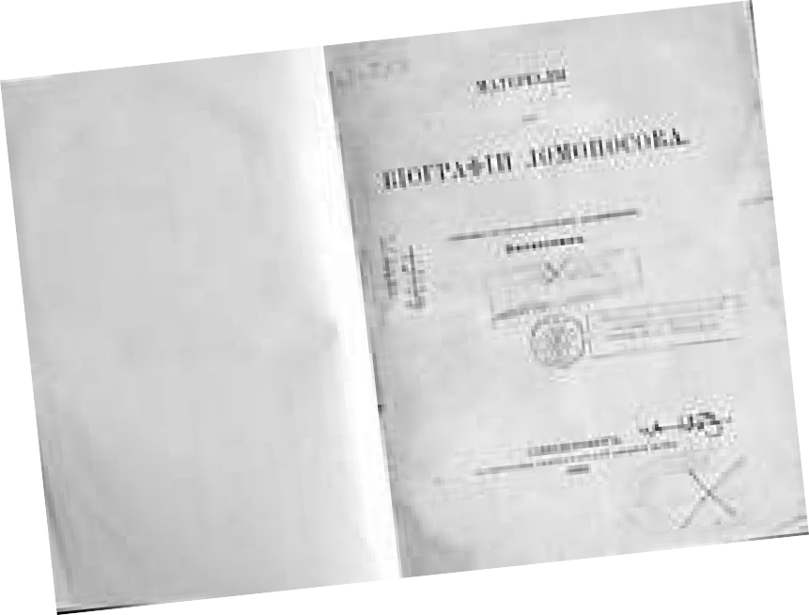
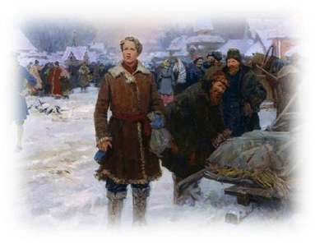
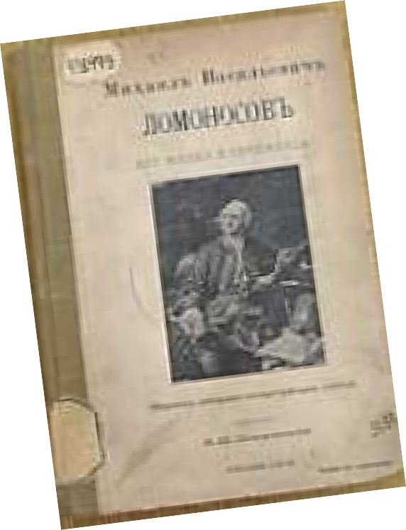
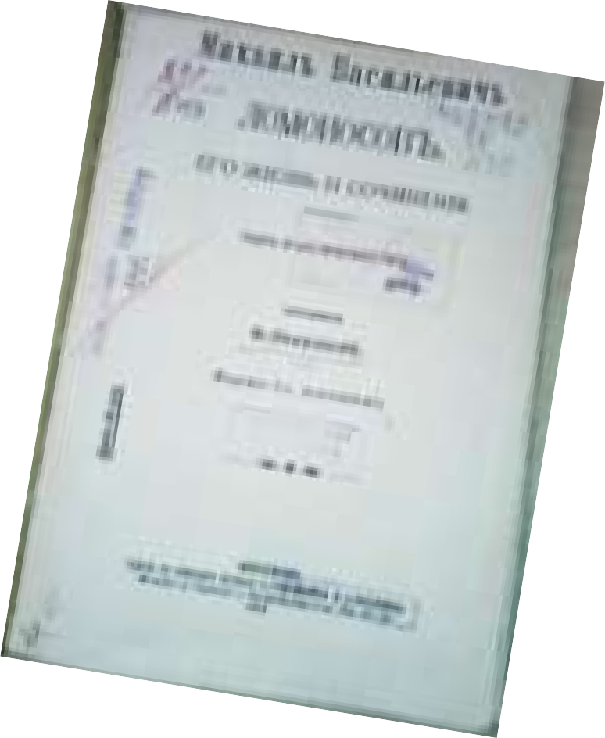
В 1865 году в типографии Императорской Академии наук вышла книга «Материалы для биографии
Ломоносова», написанная экстраординарным академиком П. С. Билярским. В предисловии автор пишет:
«Предлагаемое собрание материалов для биографии Ломоносова состоит 1) из официальных документов,
хранящихся в двух архивах Академии наук: архиве бывшей академической канцелярии и архиве конференции; 2) из бумаг так называемого Портфеля служебной деятельности Ломоносова; 3) из писем Ломоносова, сообщённых мне профессором Н. С. Тихонравовым; 4) из материалов, напечатанных в разных периодических и других изданиях».
Материалы для биографии Ломоносова / собраны
экстраординарным академиком Билярским. – Санкт-Петербург : В типографии Императорской
Академии наук, 1865.
Михаил Васильевич Ломоносов – один из величайших русских учёных и поэтов. Это хорошо сознавали уже лучшие его современники. В историко-литературном сборнике
«Михаил Васильевич Ломоносов. Его жизнь и сочинения», составленном В. И. Покровским, помещены статьи,
раскрывающие многогранные стороны жизни и
деятельности этого выдающегося человека.
Михаил Васильевич Ломоносов. Его жизнь и
сочинения : сборник историко-литературных
статей / составитель В. Покровский. – 3-е изд., доп. – Москва : Типография Г. Лисснера и Д. Собко, 1912.

Slide 8
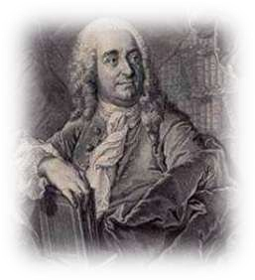



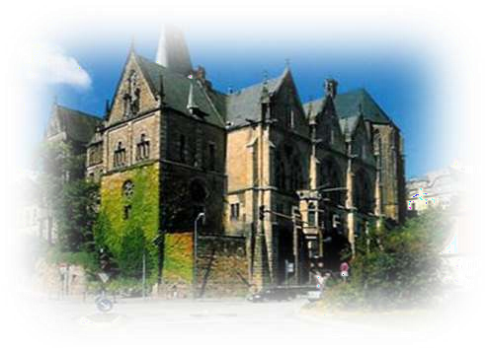






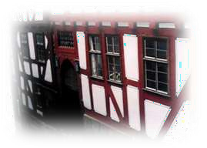
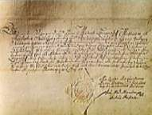
В феврале 1736 года президент Академии наук Иоганн Корф обратился в Кабинет министров с предложением послать несколько способных молодых
людей во Фрайберг для обучения их там химии и горному делу. 5 марта Корф в
дополнение к своему предложению сообщил Кабинету, что за границу могут быть посланы три ученика, включая Ломоносова. Около пяти лет Ломоносов обучался за границей. С ноября 1736 года в течении трёх лет он обучался в Марбургском университете под руководством немецкого учёного Х. Вольфа.
Здесь, помимо точных дисциплин, он выучил немецкий, французский и итальянский языки, обучился танцам, фехтованию и рисованию. В 1739 году Ломоносов отправился в Фрейберг к специалисту по горному делу и химии
Генкелю.
Х. Вольф. (1679–1754)
Марбургский университет
Вход в подъезд дома, где жил Ломоносов. Две таблички на двух языках рассказывают, что здесь жил российский студент Михаил Ломоносов.
Паспорт, выданный М. Ломоносову 13 мая 1741 года в Марбургском университете.

Slide 9

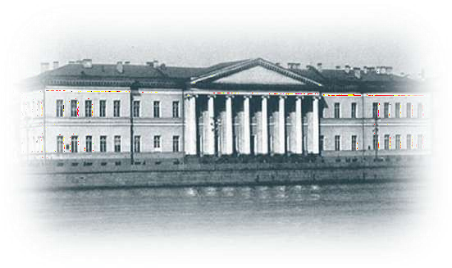
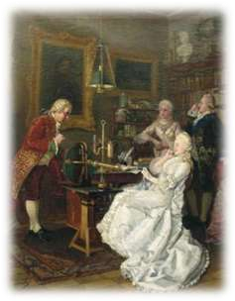
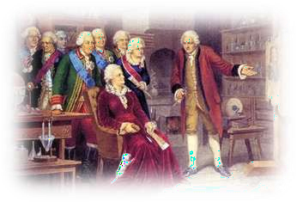
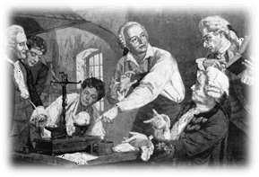

Ломоносов и Екатерина Великая
Урок о сохранности массы для академиков

Slide 10
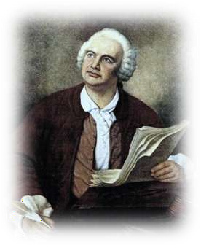
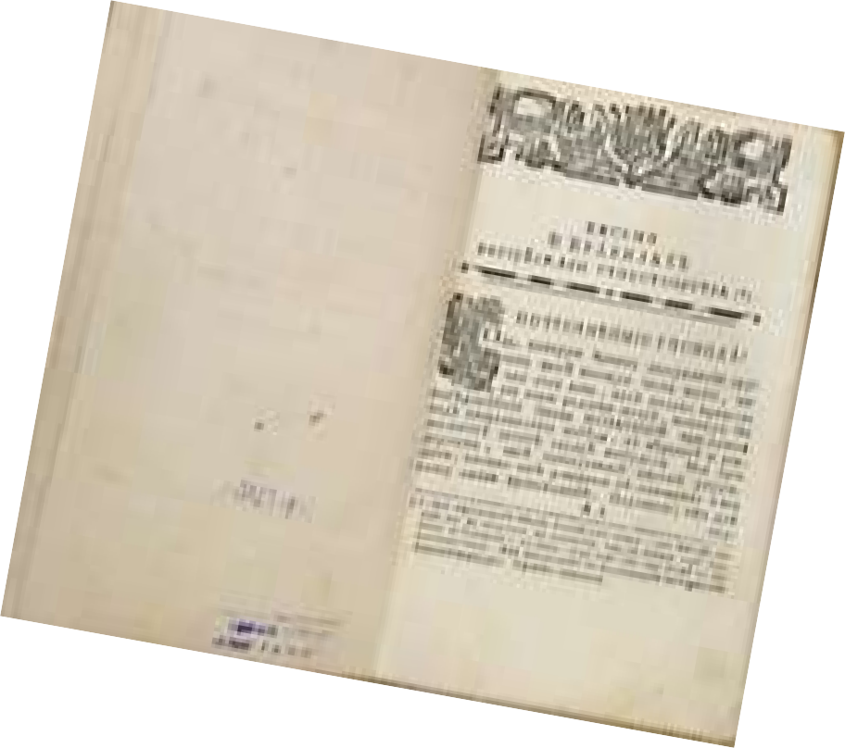
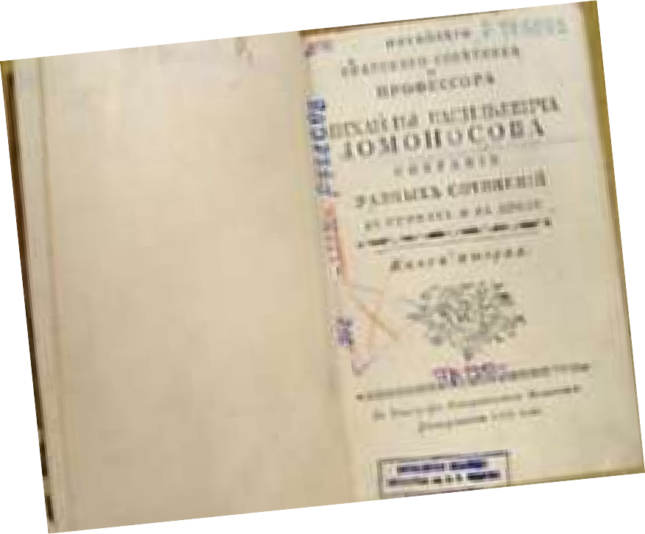
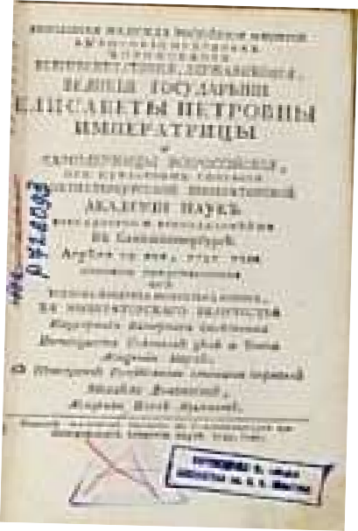
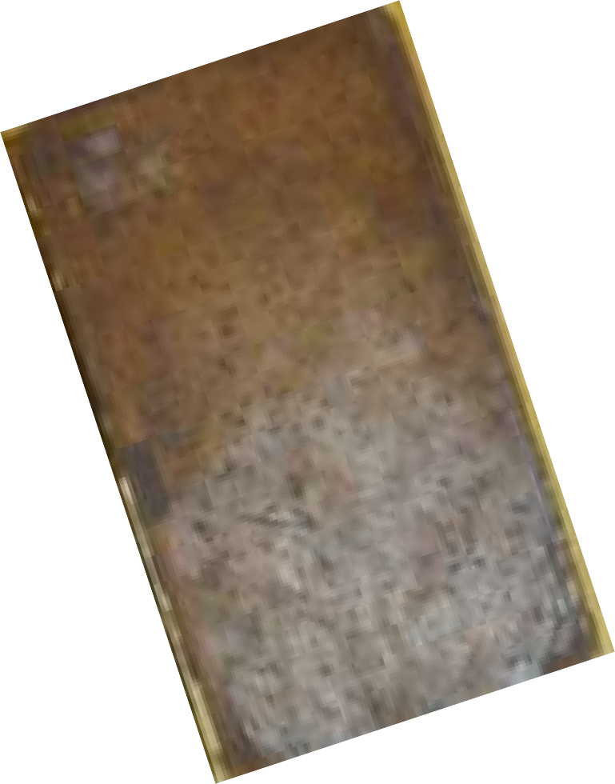
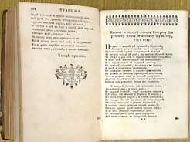
Параллельно учёный занимается написанием научных трактатов по химии, физике, а также
стихотворных и исторических сочинений. Ломоносов создал новую теорию стихосложения, которая стала
господствующей, а затем классической.
Многие из введённых им научных терминов используются до сих пор.
В 1778 году вышло издание «Покойного статского советника и
профессора Михаила Васильевича Ломоносова Собрание разных сочинений в стихах и прозе». Трёхтомник предназначался для специального изучения литературы в учебном заведении. Издание не только решало задачи
научного обобщения наследия писателя, содержало основополагающие элементы литературоведческой характеристики, но и обозначало методы их популяризации в обществе, наряду с популяризацией самого творчества великого русского учёного. «Собрание разных сочинений в стихах и прозе», под редакцией архимандрита Дамаскина, долгое время оставалось лучшим собранием сочинений М. В. Ломоносова.
Покойнаго статскаго советника и профессора Михайлы Васильевича
Ломоносова Собрание разных сочинений в стихах и прозе. – Москва : В Типографии Императорскаго Московскаго
Университета, 1778.

Slide 11
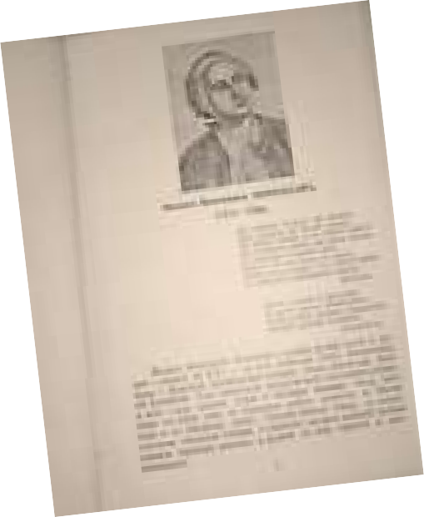
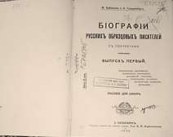
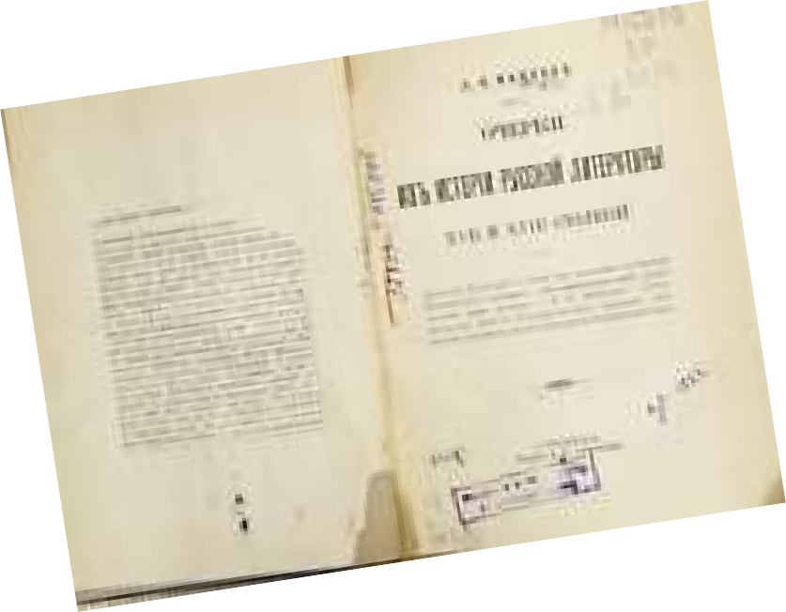
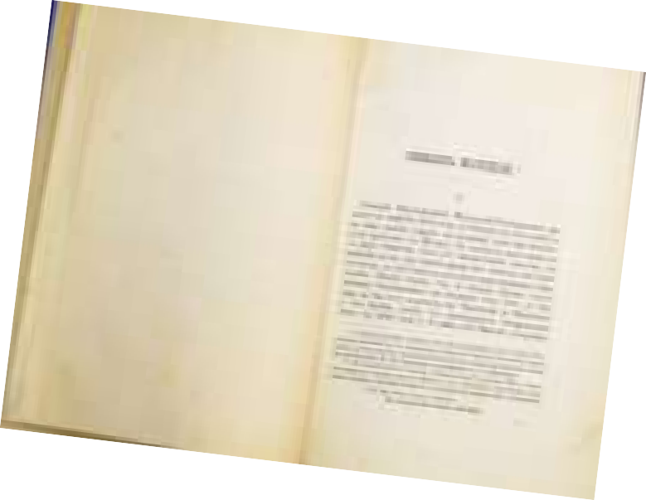
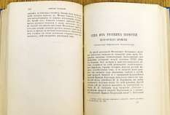
В сборник М. Бубликова и Н. Гольденберга «Биографии русских образцовых писателей» вошли только самые крупные писатели, сыгравшие
значительную роль в истории русской литературы и русского просвещения. При изложении жизни писателя преимущественное
внимание обращено на те факты, которые имели влияние на развитие таланта писателя и на всю его литературную деятельность. Одним из таких писателей был М. В. Ломоносов.
Бубликов, М., Гольденберг, Н. Биографии русских образцовых писателей с портретами : пособие для школ. – Санкт-Петербург : Т-во Н. П. Карбасникова, 1913.
В сборник Л. Н. Майкова «Очерки из истории русской
литературы XVII и XVIII столетий», кроме других работ, посвящённых известным русским писателям, вошла статья
«К характеристике Ломоносова как учёного».
Автор так писал о своей работе: «Статьи, вошедшие в настоящий сборник, написаны в разное время, в течение двадцати лет, и были уже напечатаны в разных периодических и других изданиях. Издавая их вновь, я счёл своим долгом переработать их сообразно современному
состоянию сведений о тех предметах, о которых в них идёт речь».
Майков, Л. Н. Очерки из истории русской литературы XVVII и XVIII
столетий. – Санкт-Петербург : Издание А. С. Суворина, 1889 .

Slide 12
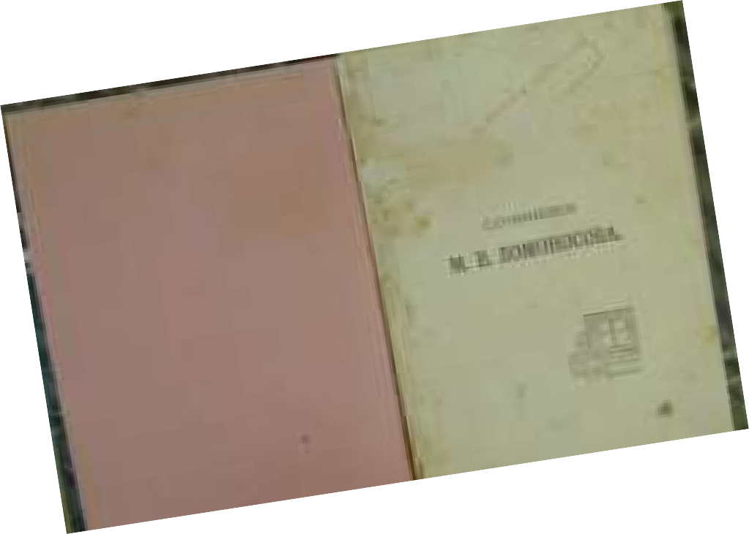
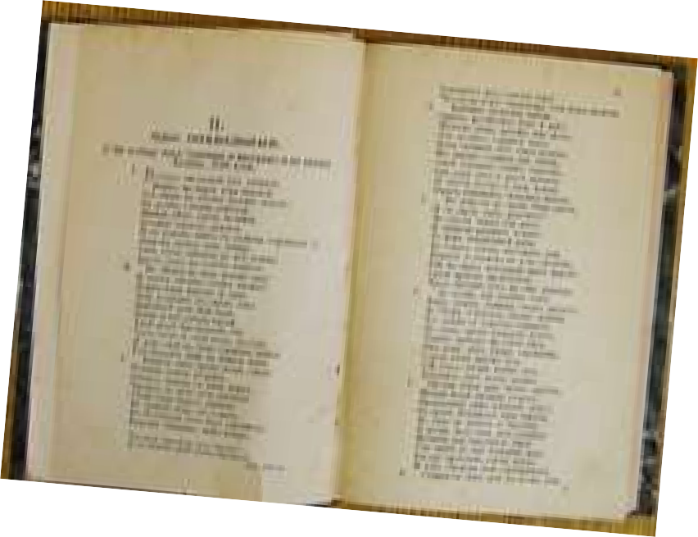
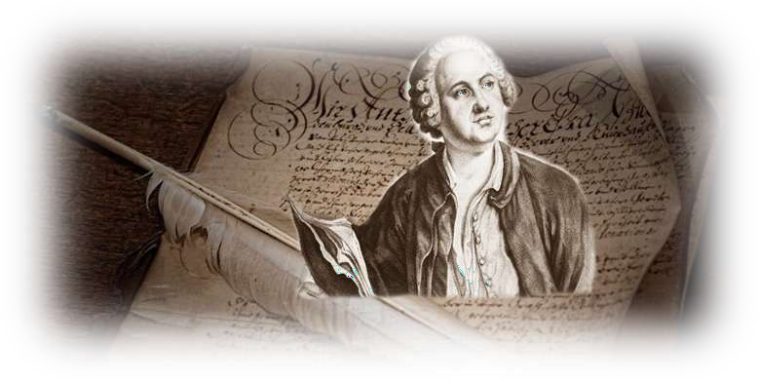
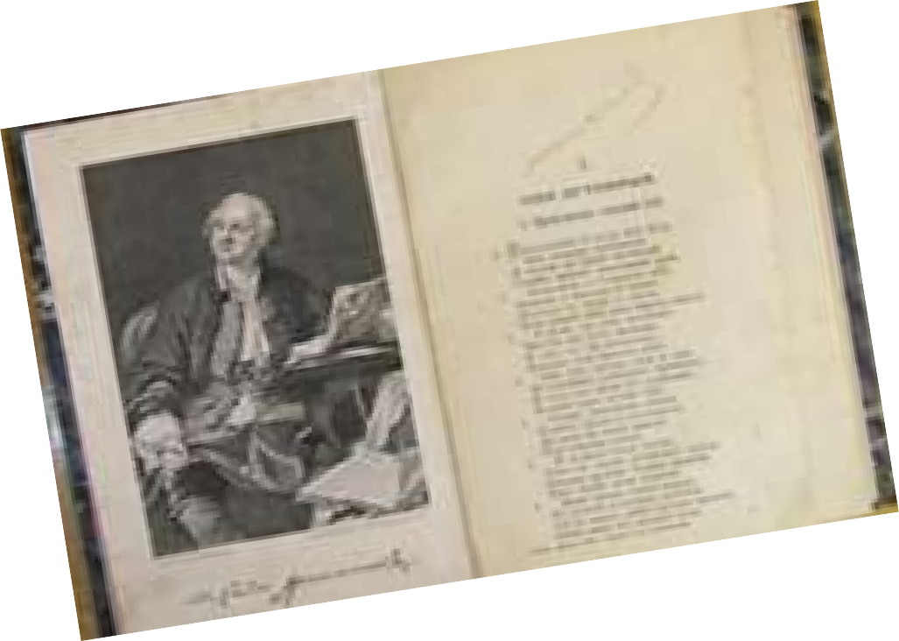
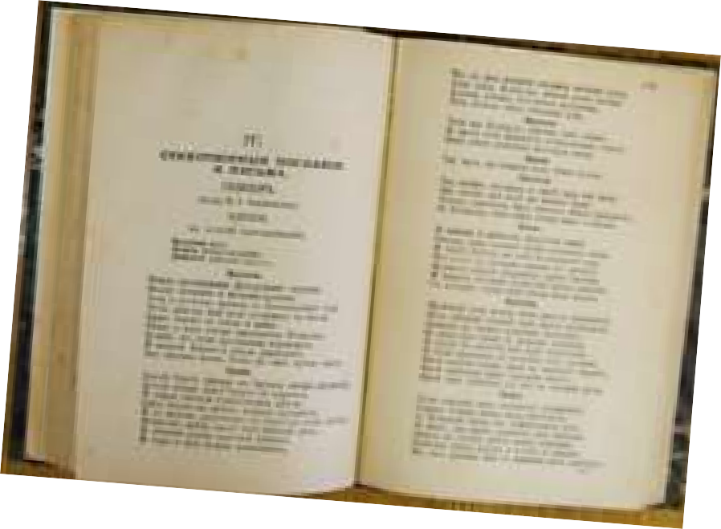
«Сочинения М. В. Ломоносова» – это собрание исключительно
литературных произведений. В книгу вошли оды духовные, оды похвальные, надписи, стихотворные послания и письма, трагедии, поэма «Пётр Великий», «Разговор с Анакреонтом», переводные оды, сатирические и полемические стихотворения.
Сочинения М. В. Ломоносова : в стихах. – Санкт-Петербург : Издание А. Ф. Маркса, 1893.

Slide 13
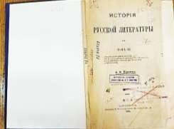
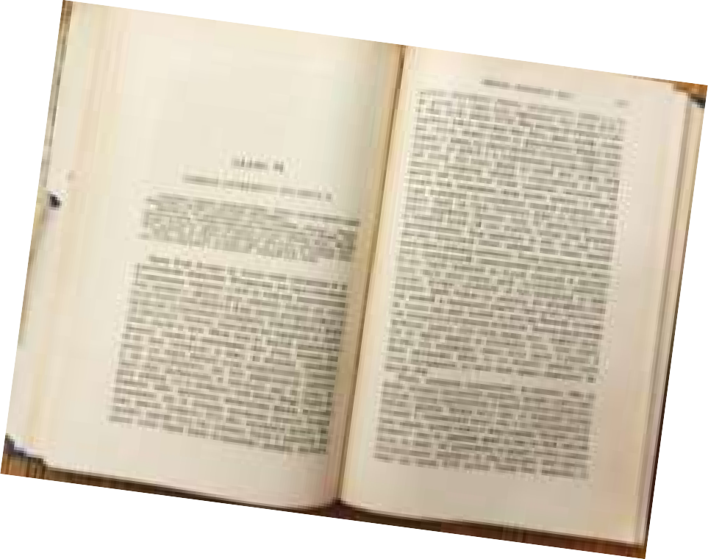
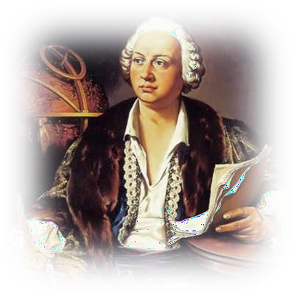

В «Истории русской литературы»
А. Н. Пыпина нет обычного в сочинениях подобного рода повествовательного элемента.
Краткие биографические данные приведены
только в примечаниях к отдельным главам.
Задача сочинения – отметить главные
литературные течения. Автор интересуется только общими контурами, общей картиной хода русской литературы, впервые здесь
представленной с такой рельефностью.
Изучение этого процесса развития новой русской литературы, от времён Петра I и Ломоносова до
самобытных созданий Пушкина и Гоголя,
составляли задачу этого труда.
Пыпин, А.Н. История русской литературы – 4-е изд., без перемен. – Санкт-Петербург : Типография М.М. Стасюлевича, 1911–1913.

Slide 14









Научная деятельность Ломоносова была чрезвычайно многообразной. Будучи профессором химии, он уделял большое внимание и исследованиям по физике. Кроме того, занимался астрономией, геологией, географией и другими науками. Ломоносову было присуще стремление исследовать связи между
физическими явлениями живой природы.
Но основной областью своей деятельности М. В. Ломоносов считал химию. Достижения Ломоносова в области химии: открытие в России первой химической лаборатории; составление рецепта для
приготовления фарфоровых масс; разработка принципов новой науки «Физической химии». Ломоносов считал, что истинный химик должен быть теоретиком и практиком. В своей химической
лаборатории он провёл много опасных опытов, достигнув интересных результатов.
В химической лаборатории
Собственноручная запись Ломоносова в лабораторном
журнале
Предметы из химической лаборатории

Slide 15















В 1741 году Ломоносов написал работу «Элементы математической химии», изумив всех её
названием. Большое значение Ломоносов придавал математике, рекомендуя широко применять математические методы в других науках. Во всех научных трудах Ломоносов применял строго логический метод, принятый в математике и других точных науках. Он начинал с описания
наблюдения, приходил к аксиомам и, основываясь на них, формулировал и доказывал теоремы, разбирал все вытекающие из них следствия. Математические методы не давали Ломоносову увлечься фантазиями: факты прочно привязывали его к реальной действительности.
Математические знания требовались Ломоносову и для выполнения чертежей создаваемых им
приборов.
Математику уже затем учить надо, что она ум в порядок приводит.
Всё, что без этого было темно, сомнительно и неведомо, математика сделала ясным, верным и очевидным.
Слеп физик без математики.
Химия – правая рука физики, математика – её глаз.
Стремящийся к ближайшему изучению химии должен быть сведущ и в математике.
М. В. Ломоносов

Slide 16









В 1745 году Ломоносовым была переведена на русский язык
«Вольфианская экспериментальная физика» в изложении Тюмминга. Весь перевод сделан ясным, простым и точным языком. При этом Ломоносов ввёл новые научные термины
(сферический, теплотворная материя, зажигательное стекло), многими из которых мы продолжаем пользоваться до сих пор. Это первый учебник физики на русском языке. Также Ломоносов ввёл в русский язык слова: физика, термометр, барометр,
формула, магнит, преломление лучей, атмосфера и др.
Первые работы Ломоносова по физике и химии посвящены
вопросам строения вещества. Он впервые разграничил понятия
«корпускула» (молекула) и «элемент» (атом). Ломоносова интересовала также астрономия и геофизика. 26 мая 1769 года, во время прохождения Венеры по диску солнца, Ломоносов
открыл существование у неё атмосферы, впервые правильно истолковав размытие солнечного края при двукратном
прохождении через край солнечного диска.

Slide 17







В книге Я. Грота «Очерк академической деятельности Ломоносова (1865) описаны и научные достижения, и житейские неурядицы учёного: «С самого приезда из-за границы он находился в крайне тесных обстоятельствах, так как скудное академическое жалованье задерживалось по нескольку месяцев, и он, как сам говорил, не только не мог покупать инструментов, но с великою нуждою иметь пропитание». Автор, рассказывая об учёных трудах, о деятельности в гимназии и университете, где Ломоносов преподавал химию, физическую географию, минералогию и
стихосложение, подчёркивает не только его пытливый ум, но и неутомимое трудолюбие.
Грот, Я.К. Очерк академической деятельности Ломоносова, читанный академиком Я. К. Гротом в торжественном
собрании Императорской Академии наук 6-го апреля 1865 года. – Санкт-Петербург : В типографии Императорской Академии наук, 1865.

Slide 18






С большим интересом изучал Ломоносов северные сияния, наблюдавшиеся в
Петербурге. В качестве приложения к третьему тому «Полного собрания сочинений М. В. Ломоносова» вышла папка с листами, изображающими зарисовки положения небесных тел и северного сияния, исполненных Ломоносовым лично. 47 рисунков, воспроизведённых с оригинальных медных гравировальных досок 1764 г., хранятся в Музее М. В. Ломоносова (Санкт-Петербург).
Зарисовки северных сияний,
исполненные М. В. Ломоносовым
Мозаичные работы М. В. Ломоносова
В изобразительном искусстве Михаил Васильевич предпочёл мозаику, возродив древнерусские её корни и став основоположником этого жанра. Именно он изобрёл рецептуру изготовления цветных стёкол, соединив свои познания в химии и мастерство художника, и именно он организовал производство смальты и склеивающего раствора, которые стали широко применяться в мозаичных работах монументально-прикладного искусства в России.

Slide 19




Вклад М. В. Ломоносова в российскую науку трудно переоценить. Учёный-естествоиспытатель, автор трудов по истории России, поэт, реформатор русского языка, первый русский академик Петербургской Академии наук (1745), член Академии художеств (1763). В 1755 году по инициативе Ломоносова основан Московский университет, которому в 1940 году присвоено его имя. Открытия Ломоносова обогатили многие отрасли
знания. Он развил атомно-молекулярные представления о строении вещества, высказал принцип сохранения
материи и движения, заложил основы физической химии, исследовал атмосферное электричество и силу
тяжести. Выдвинул учение о свете. Создал ряд оптических приборов. Открыл атмосферу на планете Венера. Описал строение Земли, объяснил происхождение многих полезных ископаемых и минералов. Он был крупнейшим
поэтом XVIII века, создателем русской оды философского и гражданского звучания, автором поэм, поэтических посланий, трагедий, сатир, филологических трудов и научной грамматики русского языка. Он возродил искусство мозаики и производства смальты и вместе с учениками создавал мозаичные картины.
Аэродинамическая машина
Телескоп-рефлектор
Ночезрительная труба
Приборы, созданные М. В. Ломоносовым

Slide 20









Slide 21



























Использованные информационные источники:
https://omiliya.org/article/mikhail-lomonosov-v-korovin.html
https://урок.рф/presentation/27254.html
https://infourok.ru/mvlomonosov-velikiy-ucheniy-proslavivshiy-rossiyu-663766.html
https://www.sites.google.com/site/worldoflomonosov/home/lomonosov-za-granicej
https://code.ascon.ru/lomonosov/
https://otvet.mail.ru/question/81181583
http://www.edu21.cap.ru/Home/8728/lomonosov.pptx
https://virtmuseum.aonb.ru/z6/lom_volf.html
https://lovers-of-art.livejournal.com/562789.html
https://bookree.org/reader?file=671611
https://maxpark.com/user/3755182217/content/566764
https://rvb.ru/18vek/karamzin/2hudlit/01text/vol2/02criticism/53.htm

